Slide 1
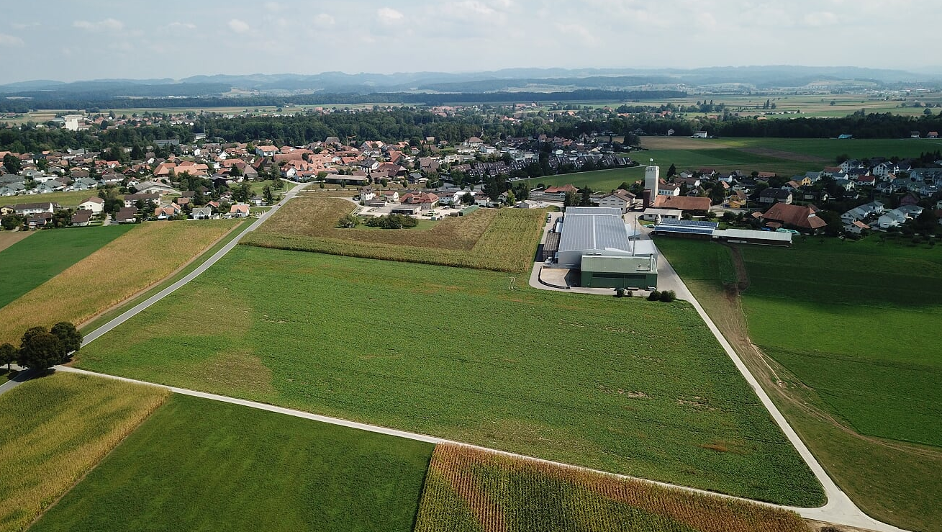
Stand RBS Depot Bätterkinden
August 2018
Confidential

Slide 2
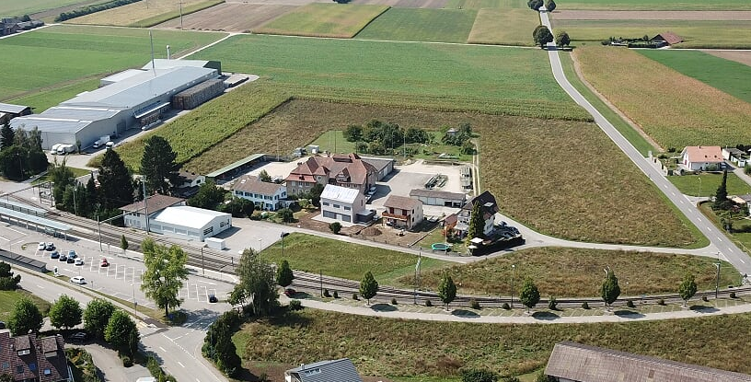
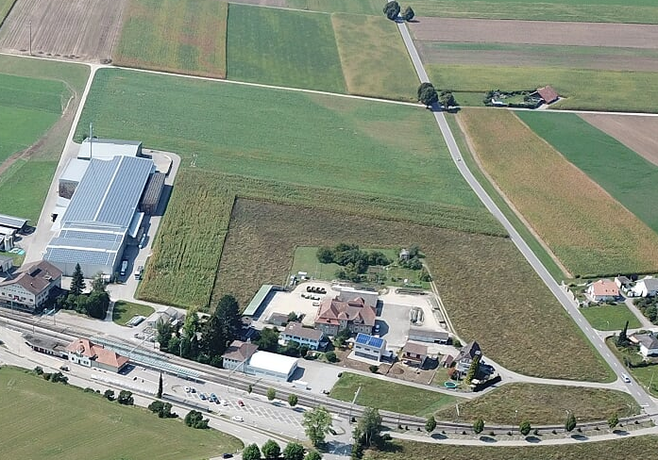
Inhalt
Interessen IG Bätterkinden
Einführung Depot Bätterkinden
Infos aus Projektplanungsgruppe (PPG)
5 Kernschwächen des Projektes
Projekt und offene Fragen
Was hat die PPG gebracht?
Fazit
Confidential

Slide 3
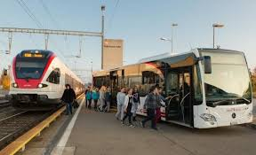
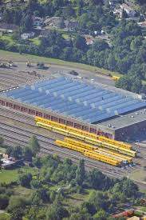
Interessen IG Bätterkinden
Stehen ein für nachhaltige Dorfentwicklung
Anliegen der Dorfbevölkerung wahrnehmen
Wir sind Befürworter des ÖV
Stärkung des ÖV ist in unserm Sinn
Ein neues Depot braucht es
Wir sind und waren immer bereit den RBS zu unterstützen
Confidential

Slide 4
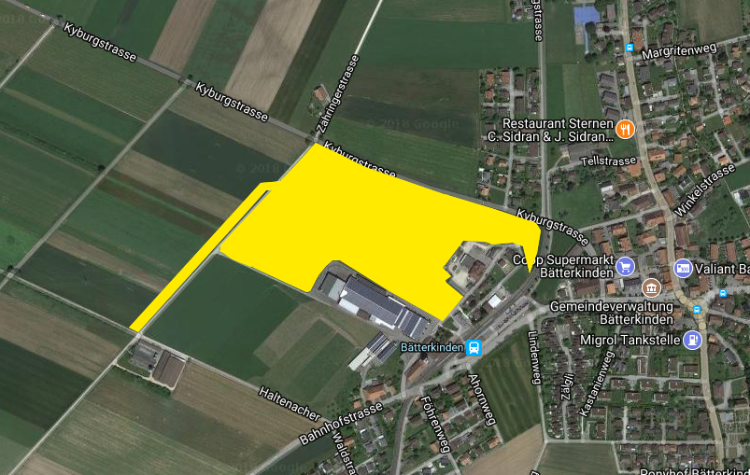
Einführung Depot Bätterkinden - Folgenschweres Projekt
Bau Depot prägt Dorfentwicklung für mindestens 100 Jahre
Bestehendes Evaluationsverfahren nachvollziehbar, aber
Suche nach Standort mit 3-4ha
Ansatz nicht ideal
Gewichtung mehr als fragwürdig
Vergebene Punkte z.T sehr fragwürdig
daher nicht korrekt
Standort falsch
siehe nachfolgende Punkte
Confidential

Slide 5
Inhalt
Interessen IG Bätterkinden
Einführung Depot Bätterkinden
Infos aus Projektplanungsgruppe (PPG)
5 Kernschwächen des Projektes
Projekt und offene Fragen
Was hat die PPG gebracht?
Fazit
Confidential

Slide 6
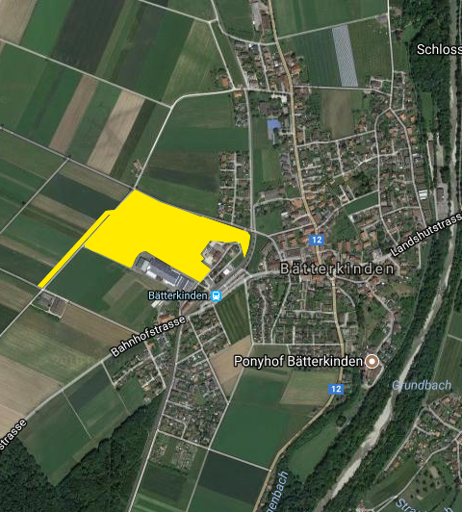
1. Kernschwäche - Zentrale Dorflage
Zukunftsentwicklung verunmöglicht
Richtung Westen
Bestes Industrieland und zukünftiges Bauland
für ein Depot verschwenden?
geplante Depotfläche
baulich bereits verplante Fläche
letzte freie Fläche
Confidential

Slide 7
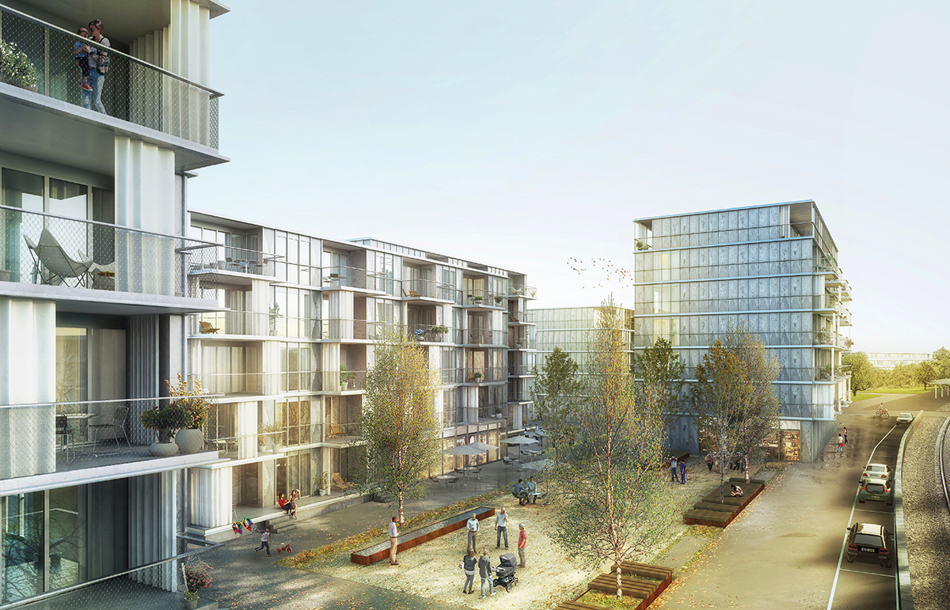
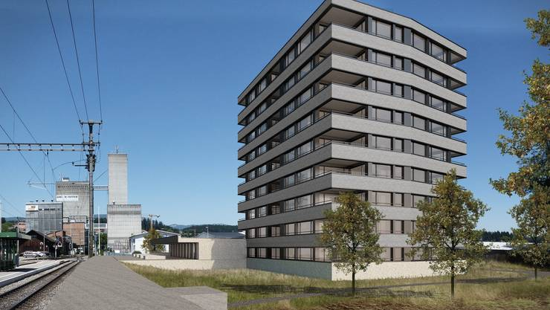
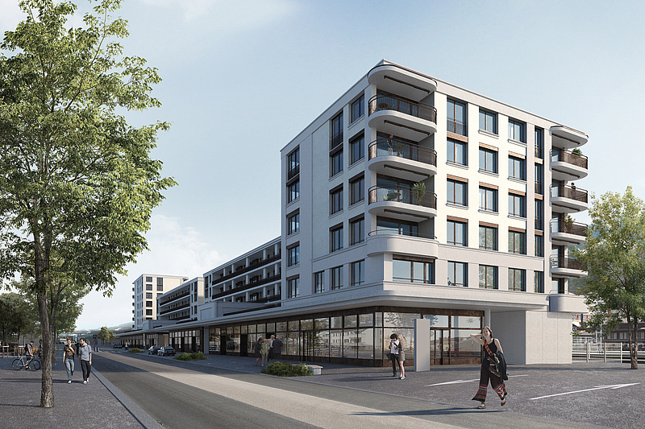
1. Kernschwäche - Zentrale Dorflage
Heute wird an zentraler Lage Wohnungs-/Gewerbebau erstellt – kein Depot!
Lohn, SO
Burgdorf Steinhof
Überbauung Süd Bahnhof Wattwil, AG
Confidential

Slide 8
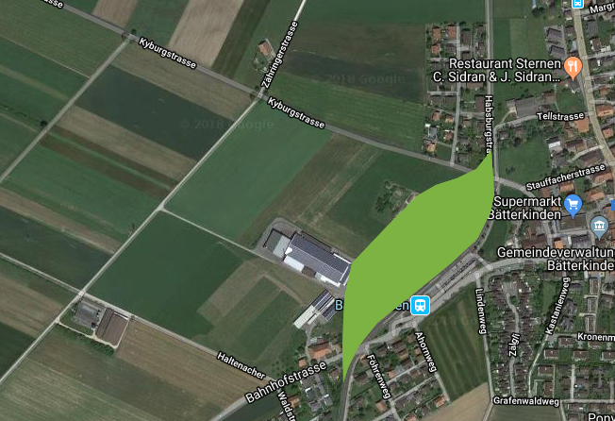
2. Kernschwäche – Rechtwinklige Anbindung
Rechtwinklige Anbindung zum bestehenden Schienennetz
Massiv mehr Verlust von Fruchtfolgefläche (FFF)
Möglich mit 4 ha total bei Parallelanbindung
rechtwinklige Anbindung
Bsp. parallele Anbindung (schematisch)
Confidential

Slide 9
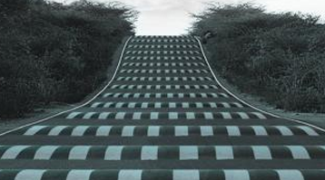
3. Kernschwäche - Zu viel Fläche benötigt
Flächenbedarf rund 8ha (sofern sinnvoll realsiert)
7ha Agrarfläche (Fruchtfolgefläche =FFF)
1ha Industrieland
Technisch mit «Murks» machbar
Kurveneinfahrt
Nicht zukunftssicher (z.B. Perronlänge)
Confidential

Slide 10
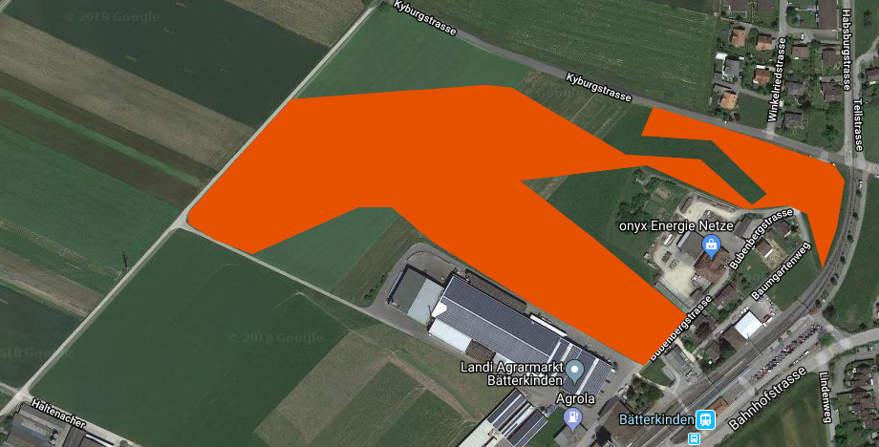
3. Kernschwäche – Extremer Flächenbedarf
Depotfläche
5,1 ha +
Confidential

Slide 11
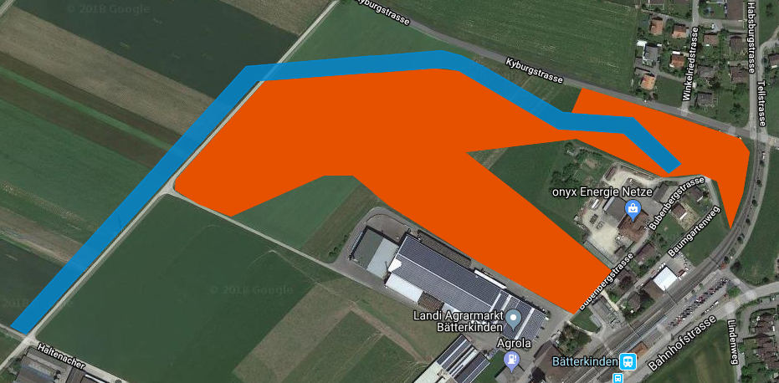
3. Kernschwäche – Extremer Flächenbedarf
Bach Offenlegung
5,1 ha + 1,2 ha +
Confidential

Slide 12
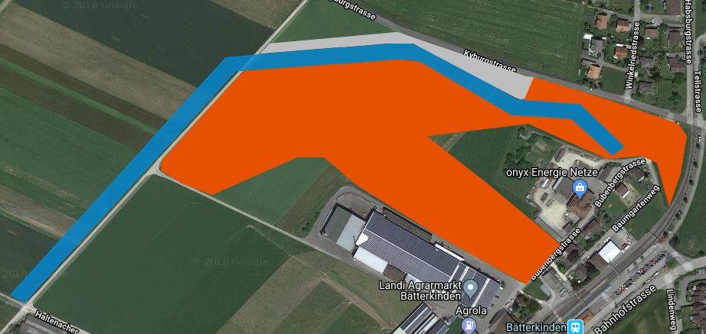
3. Kernschwäche – Extremer Flächenbedarf
Sichtschutz, Lärmschutz
5,1 ha + 1,2 ha + 0,4 ha +
Confidential

Slide 13
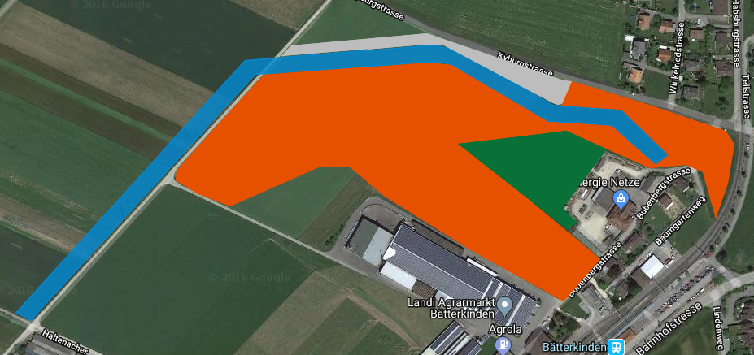
3. Kernschwäche – Extremer Flächenbedarf
Reserveland (Industrieland!)
5,1 ha + 1,2 ha + 0,4 ha + 0,6 ha +
Confidential

Slide 14
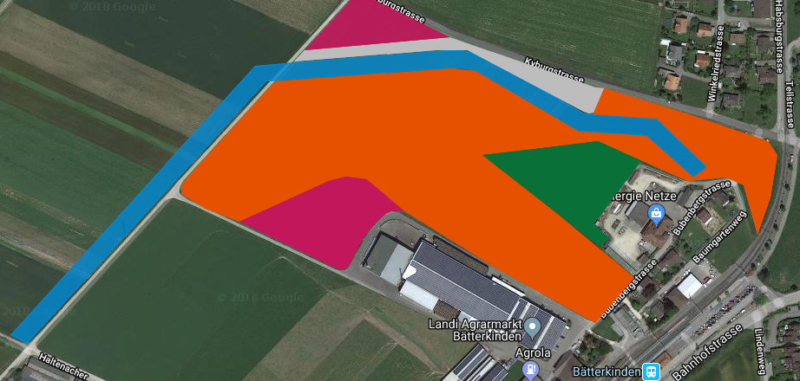
3. Kernschwäche – Extremer Flächenbedarf
ehemalige FFF, heute Brachland
5,1 ha + 1,2 ha + 0,4 ha + 0,6 ha + 1 ha = Total 8,3 ha
Confidential

Slide 15
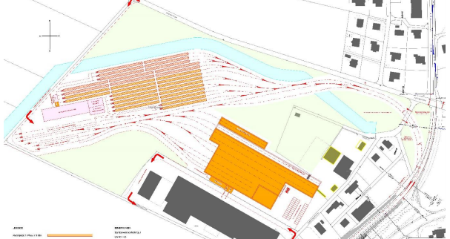
4. Kernschwäche - Landschaftsbild wird zerstört
Landschaftsbild Richtung Bätterkindenfeld zerstört
Baulicher Riegel durch:
Abstellfläche
abgestellte Züge
Baukran
Baumaterial
Confidential

Slide 16
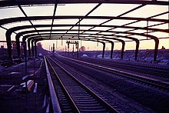
4. Kernschwäche - Landschaftsbild wird zerstört
Baulicher Riegel durch
Spätere partielle Überdachung der Abstellgeleise nicht ausgeschlossen
Hallenbau 500m länge nach dem Bahnübergang (Kyburgstrasse)
Confidential

Slide 17
4. Kernschwäche - Landschaftsbild wird zerstört
Confidential

Slide 18
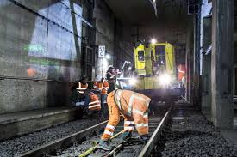
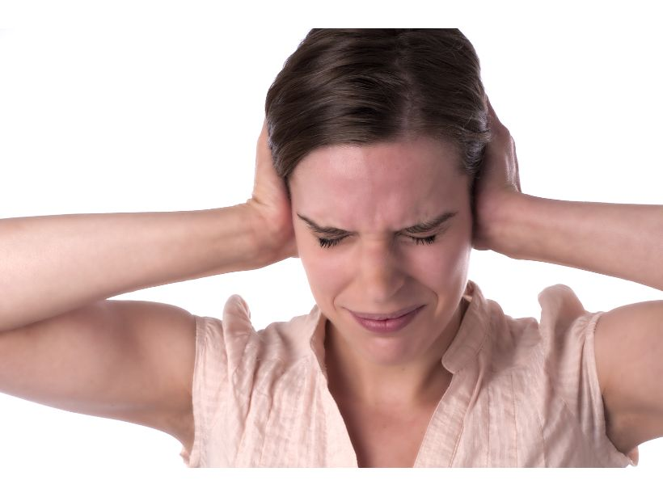
5. Kernschwäche - Lärm in mitten von Wohngebiet
Rechtwinklige Anbindung des Depots
Enge Kurve (Einfahrt Depot) zusätzlichen Lärm
Quietschen, hörbar im Umkreis von ca. 1000m
Nachts aktiver Bahndienst wird in Bätterkinden ausgebaut
Nachtlärm zusätzlich erhöht
24 Stundenbetrieb auf dem Depotareal
Wo bleibt die Nachtruhe der angrenzenden Wohnzonen?
Künftiger Lärm nicht quantifizierbar
Confidential

Slide 19
Projekt und offene Fragen
Projektstruktur (Dokumentation ist nicht strukturiert)
Viele konkrete Fragen hat der RBS sehr allgemein oder gar nicht beantwortet
In vielen Punkten bleiben die Auswirkungen für die Dorfbevölkerung unklar
*oder nur teilweise beantwortet
Anzahl Fragen | Beantwortet | Nicht beantwortet*
115 | 38 | 76
100% | 33% | 66%
Confidential

Slide 20
Inhalt
Interessen IG Bätterkinden
Einführung Depot Bätterkinden
Infos aus Projektplanungsgruppe (PPG)
5 Kernschwächen des Projektes
Projekt und offene Fragen
Was hat die PPG gebracht?
Fazit
Confidential

Slide 21
Was hat die PPG gebracht?
Einsicht in das Projekt
Austausch mit involvierten Parteien
Gestärkte Ansicht: Standort ist falsch!
Confidential

Slide 22
Fazit: Wir lehnen diesen Depotstandort klar ab
Nicht nur wir sind unglücklich über den Standort, auch der RBS!
Unser Eindruck: Standortwahl eng im Zusammenhang mit der einfachen und schnellen Realisierung
RBS steht unter Zeitdruck
Einigung seitens des Landbesitzers und der RBS
Bessere Alternativen werden gar nicht mehr geprüft
Confidential

Slide 23
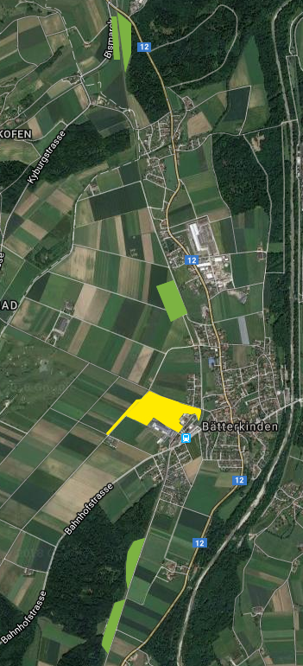
Fazit: Alternativen
3 mögliche Alternativen
ausserhalb des Siedlungsgebietes
Parallelanbindung
weniger Landverbrauch
Wir wissen gesetzliche Einschränkungen sind vorhanden
«Wo ein Wille ist, ist auch ein Weg»

Slide 24
Wir kämpfen als „David“ weiter gegen «Goliath»

